Slide 1


김지원
노력하는 개발자
Portfolio

Slide 2

김지원
PORTFOLIO
목차
01
02
이력사항 소개
보유 스킬 강점 및 역량
03
04
자기 소개
진행한 프로젝트

Slide 3

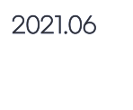
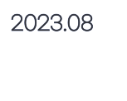
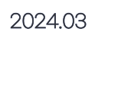
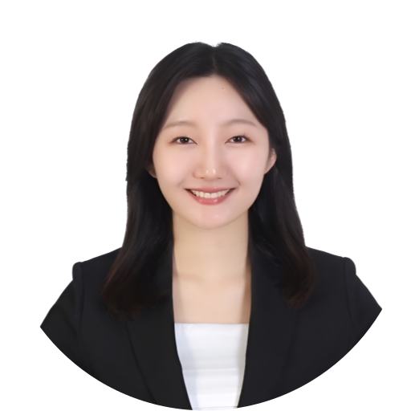
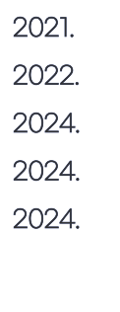
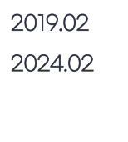
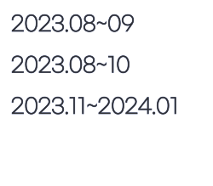





HISTORY.
이수 및 수료.
정보.
파이썬 프로그래밍 기반 인공지능 컨버전스 교육
(소프트웨어 교육 혁신 센터)
이름 : 김지원 (2000.10.05)
연락처 : 010-4983-3301
이메일 : kjw3301@naver.com
깃허브 : https://github.com/ziuom
열심히 노력하는
김지원 입니다.
2023 KOMIR 크리에이터 캠프
(한국광해광업공단)
하이테크 과정 - 인공지능소프트웨어과
(한국폴리텍대학 정수캠퍼스)
보유 자격증.
학력.
한국사능력검정시험 3급
컴퓨터활용능력 2급
정보처리기사 필기
Microsoft Azure AI Fundamentals (AI900)
Microsoft Azure Fundamentals (AZ900)
서울 계성고등학교 졸업
강릉원주대학교 졸업
대외활동.
보유 기술.
청년의 날 행사 서포터즈
제트워크 시즌 11
제트워크 시즌 12
Python
ㅣ 중
C언어
ㅣ 중하
React
ㅣ 중
SQL
ㅣ 중
HTML&CSS
ㅣ 중하
01

Slide 4


자기소개.
안녕하세요,
저는 김지원입니다.
저는 프로젝트에서 부딪히는 문제는 포기하지 않고 끝까지 해결하려 하며,
배운 것을 정리하고 공유하면서 더 나은 개발자가 되고자 합니다.
처음이라 서툴고 조금은 느릴지라도 책임감을 갖고 꾸준히 노력하겠습니다.
앞으로도 더 많은 경험을 통해 탄탄한 실력을 갖춘 개발자로 성장하겠습니다.
제게 주어진 기회와 배움을 소중히 여기며 팀에 기여할 수 있는 사람이 되겠습니다.
02

Slide 5

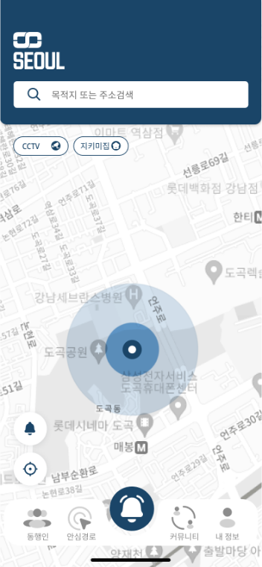
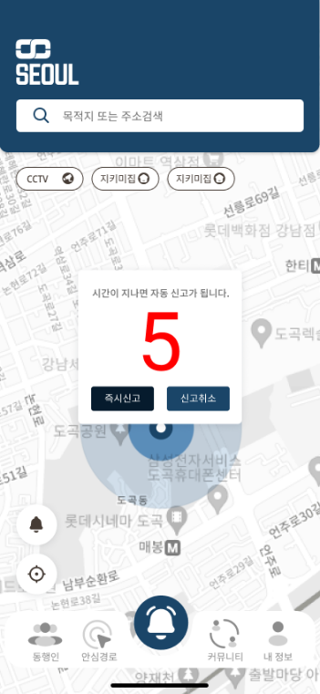
PORTFOLIO
뚜세루(TSR).
시민들의 안전한 이동을 위한 실시간 위치 기반 안전 경로 추천 어플.
Google Maps API 를 활용하여 사용자의 실시간 위치를 기준으로 안전 경로를 탐색한다.
Flutter(Dart)를 이용하여 안드로이드와 iOS 둘 다 같은 서비스를 제공하고자 했다.
경로 추천 뿐만 아니라 비상벨, 안심 지킴이 집 등 안전 시설의 위치를 제공하여
위급 상황에서도 신속하게 대응할 수 있도록 돕는다.
비상신고 기능도 포함되어 있어, 가운데에 있는 종 모양 버튼을 누르면 112로 연결되고,
5초 타이머를 세는 동안 즉시 신고 혹은 신고 취소를 할 수 있다.
주제. 실시간 위치 기반 안전 경로 추천 어플.
사용 언어 / 프레임워크. Flutter(Dart), Android Studio
업로드 채널. GitHub (Private이라 안 열릴 수 있습니다.)
03

Slide 6
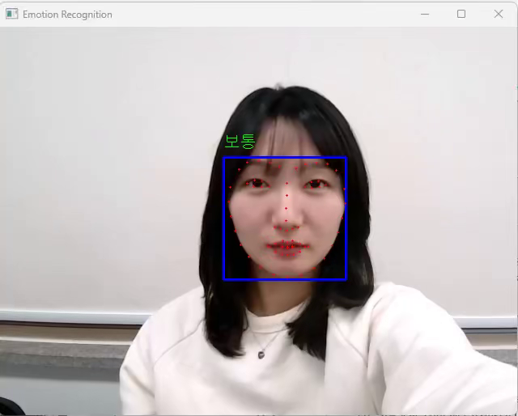
PORTFOLIO
얼굴 표정인식.
웹 캠을 통한 실시간 얼굴 감정 인식 프로그램.
사용자의 얼굴에서 감정 상태를 판별하고 화면에 시각적으로 표시한다.
dlib을 이용하여 얼굴에 68개의 특징 점을 인식하고,
입 모양, 눈 크기, 눈썹의 위치 등 점들 간의 거리를 계산한 후
그 값을 기반으로 기쁨, 슬픔, 분노 등 3가지의 감정을 판별한다.
인식되는 사용자의 얼굴을 박스로 나타내고 그 위에 감정 상태를 실시간으로 화면에 출력한다.
주제. 웹캠과 얼굴 랜드마크 인식을 통한 감정 인식.
사용 언어 / 프레임워크. Python
라이브러리. OpenCV(cv2), dlib, Pillow(PIL), NumPy
업로드 채널. GitHub
(동영상)
04

Slide 7
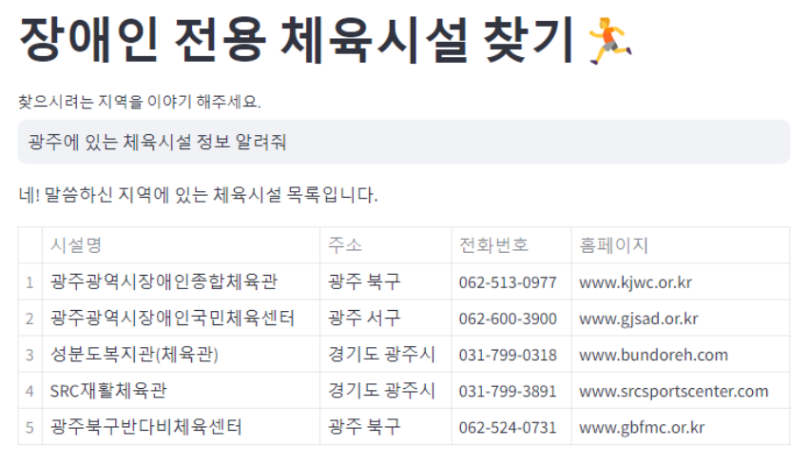
PORTFOLIO
장애인 시설 검색.
사용자가 특정 지역에 대해 입력하면 해당 지역에 있는 장애인 전용 체육 시설을 검색하여 정보를 테이블로 나타낸다.
대한장애인체육회에서 제공하는 공공 API를 이용하여 JSON 데이터를 파싱하고 리스트에 저장한다.
사용자가 입력한 지역 이름을 정규화하여 검색을 쉽게 만든다.
ex)서울의 경우, '서울', '서울시', '서울특별시' 처럼 3가지의 입력 경우의 수를 가진다.
사진에서 보이는 것처럼 지역 이름이 같아도 모든 목록이 나타난다.
주제. 장애인 전용 체육 시설 찾기.
사용 언어 / 프레임워크. Python, Streamlit
라이브러리. Streamlit, Requests, Pandas
업로드 채널. GitHub
05

Slide 8
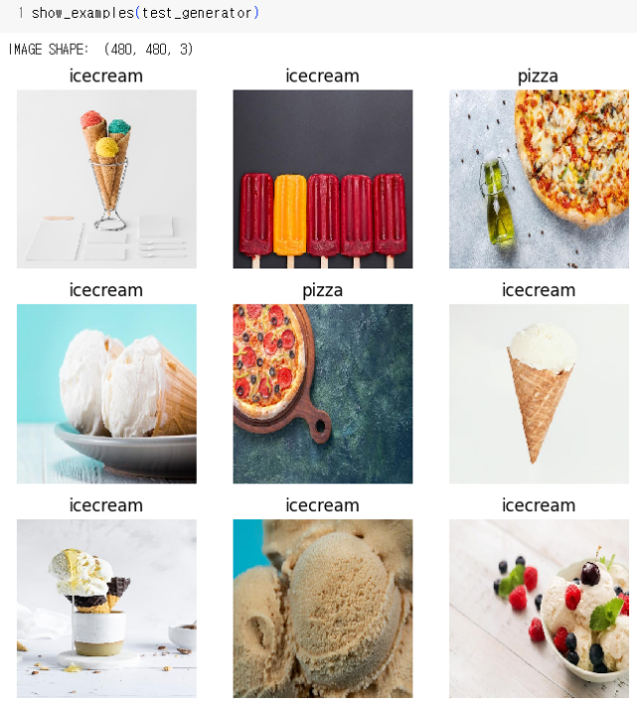
PORTFOLIO
이미지 분류.
CNN(Convolutional Neural Network)을 활용한 피자와 아이스크림 이미지 분류 모델.
Kaggle에서 제공하는 "Pizza vs Ice Cream" 이미지 데이터셋을 이용하여 Google Colab에서 개발하였다.
이미지를 모델에 학습할 수 있도록 전처리한 후, TensorFlow와 Keras를 이용해 CNN모델을 구성하여
피자와 아이스크림 이미지를 분류할 수 있도록 만들었다.
주제. 이미지 분류를 통한 음식 인식.
사용 언어 / 프레임워크. Python, TensorFlow, Keras
라이브러리. numpy, matplotlib, tensorflow_hub, zipfile, os, math
업로드 채널. GitHub
06

Slide 9
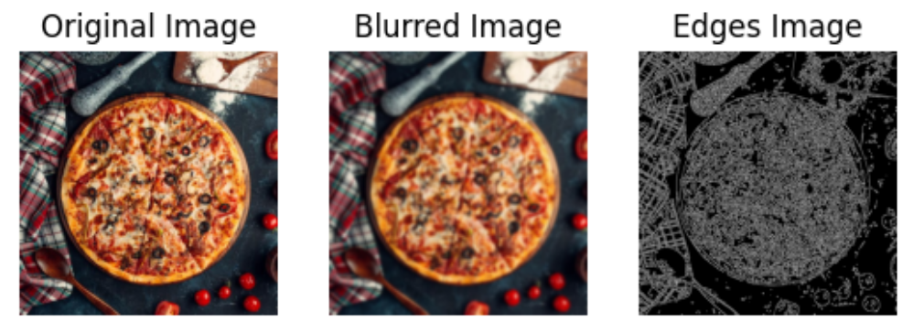
PORTFOLIO
이미지 필터.
OpenCV를 사용한 이미지 필터링과 시각적 효과를 나타내는 모델.
Google Colab에서 개발하였다.
샘플 이미지를 불러와 필터 연산을 준비한 후, 다양한 필터를 사용하여 이미지 처리를 수행했다. (블러, 샤프닝, 엣지 검출 등.)
필터 처리 결과를 시각화하고 각 필터의 효과를 비교하였다.
주제. 이미지 필터 연산을 이용한 이미지 처리.
사용 언어 / 프레임워크. Python, OpenCV
라이브러리. cv2, numpy, matplotlib
업로드 채널. GitHub
07

Slide 10
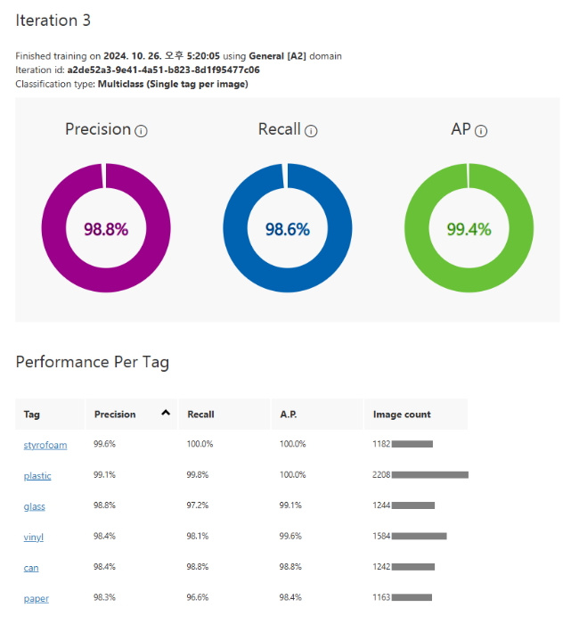
PORTFOLIO
재활용 분류.
Microsoft사의 Azure Portal을 이용하여 만든 '재활용 쓰레기 분류' 인공지능 모델.
최근 가속화되고 있는 지구 온난화를 막기 위해 개인이 할 수 있는 최대한의 노력이 '분리수거'인데,
이마저도 제대로 되지 않고 있다는 기사를 읽고 개발하게 되었다.
플라스틱, 스티로폼, 유리, 비닐, 캔, 종이 총 6가지 종류로 쓰레기를 분류할 수 있다.
모델의 정확성은 6가지 소재 모두 98%가 넘어 매우 높은 수준이다.
사용자가 인공지능 모델에 사진을 넣으면 사진 속에 있는 쓰레기가 어떤 종류인지 분류해준다.
주제. 재활용 쓰레기 분류 AI 모델
클라우드 플랫폼. Azure Portal
데이터셋. Kaggle, Roboflow
업로드 채널. GitHub(pdf)
08

Slide 11
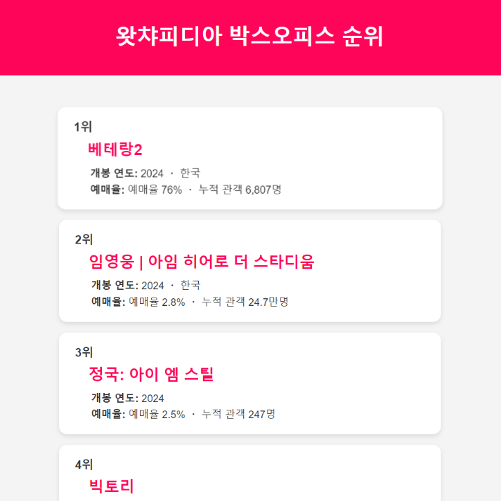
PORTFOLIO
웹 크롤링.
Flask와 BeautifulSoup을 이용하여 한국의 영화 추천 서비스인 '왓챠피디아' 사이트를 웹크롤링하고,
실시간으로 박스 오피스 TOP10 목록을 나타내는 사이트를 제작하였다.
예매율을 기준으로 순위를 매긴다.
영화 제목, 개봉 연도 및 국가, 예매율, 누적 관객 수 등을 나타낸다.
(현재 왓챠피디아의 링크가 바뀌어서 오류가 발생하여, 수정 중에 있습니다.)
(사진은 올해 9월 중 개발한 사이트를 캡처한 것이고,
연결 되어 있는 GitHub 링크는 수정 중인 코드입니다.)
주제. 실시간 박스오피스 데이터 크롤링 사이트
사용 언어 / 프레임워크. Python, Flask
라이브러리. Requests, BeautifulSoup, Pandas, Selenium, CSV
업로드 채널. GitHub
09

Slide 12

김지원
Thank you
읽어주셔서 감사합니다.
T. 010-4983-3301
E. kjw3301@naver.com
S. @zi._uom
G. https://github.com/ziuom

